Slide 1
건축물에너지평가사 전문가 등록 방법
등록 웹주소
http://tips.kemco.or.kr/main/main.aspx

Slide 2
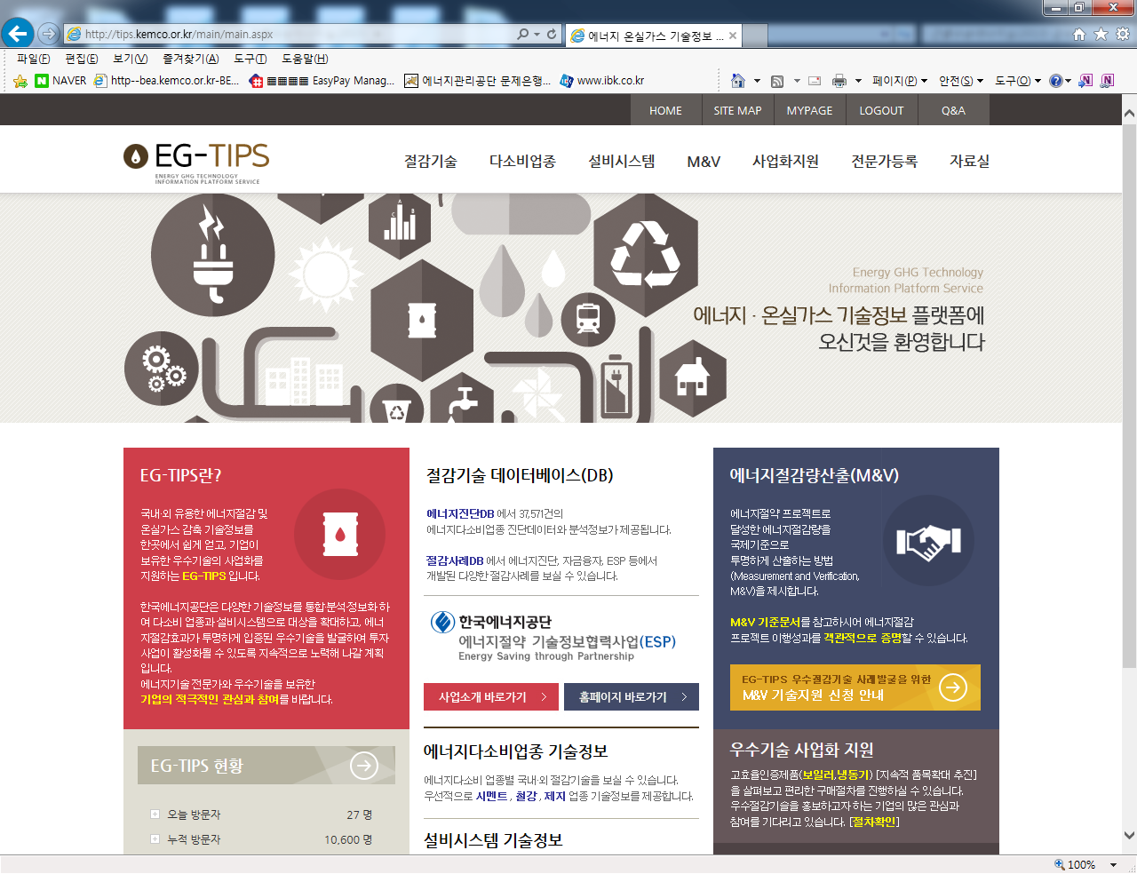
클릭

Slide 3
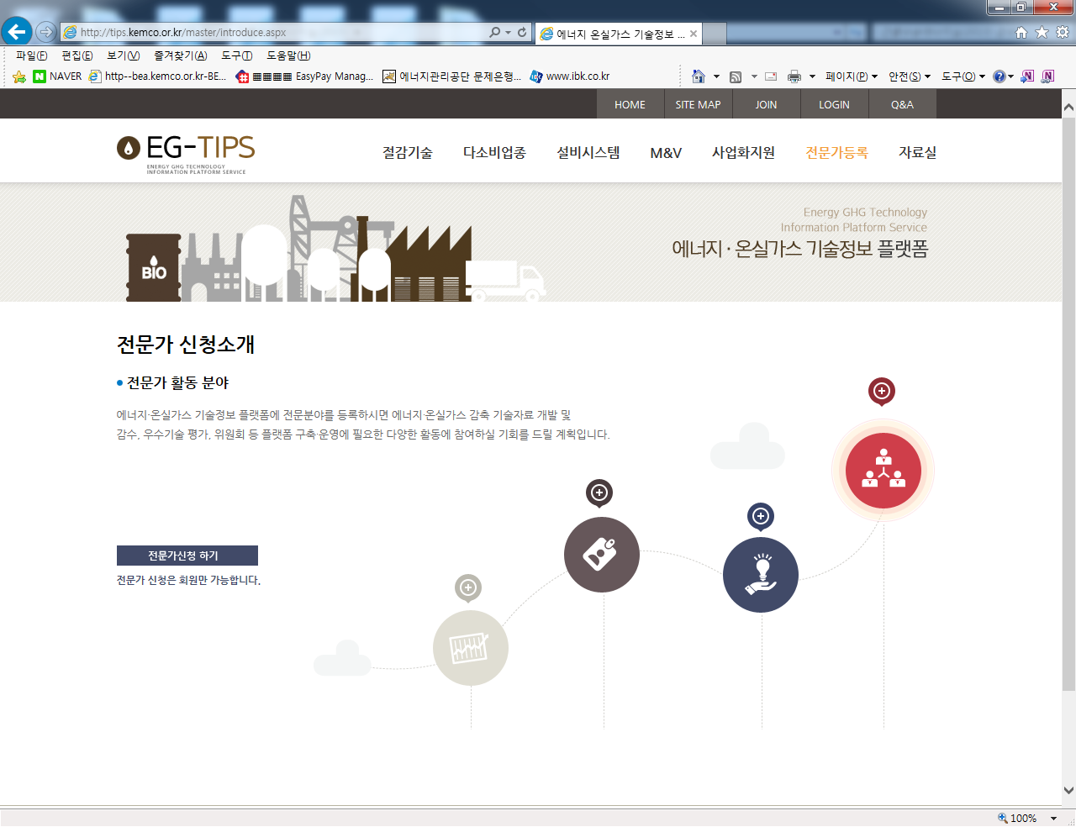
클릭

Slide 4
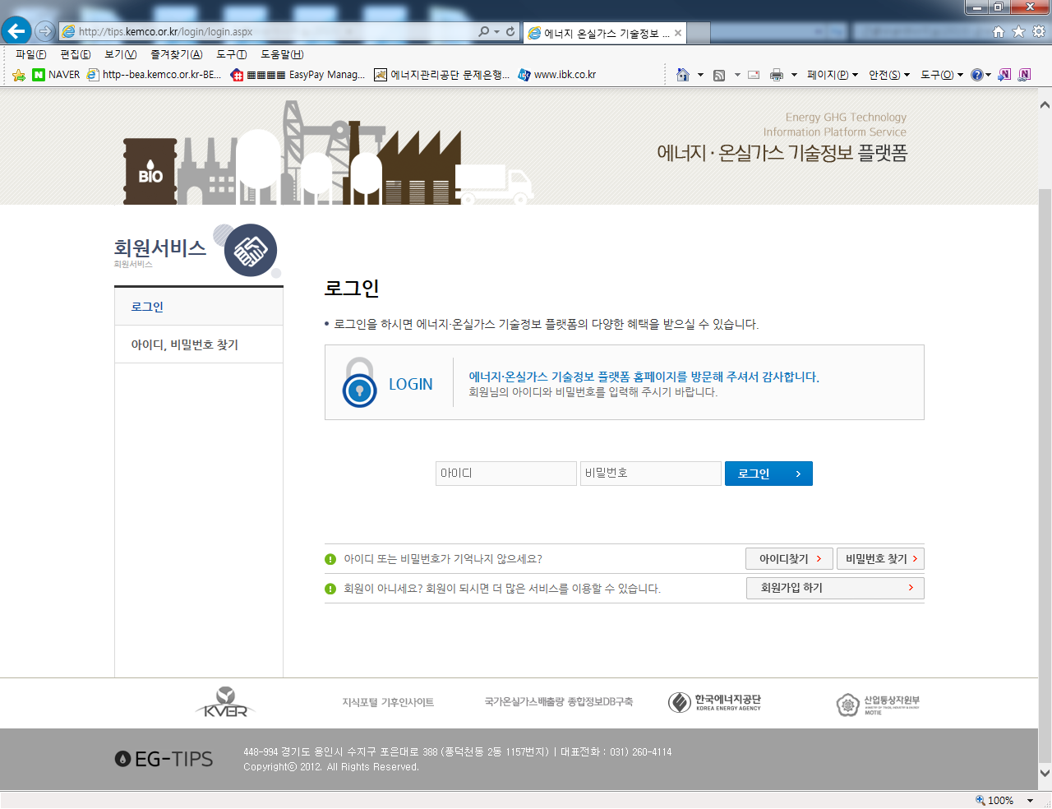
‘회원가입하기’ 클릭

Slide 5
진행 순서에 따라 회원가입 완료 후
로그인 해서 다음장으로 진행하세요

Slide 6

클릭

Slide 7
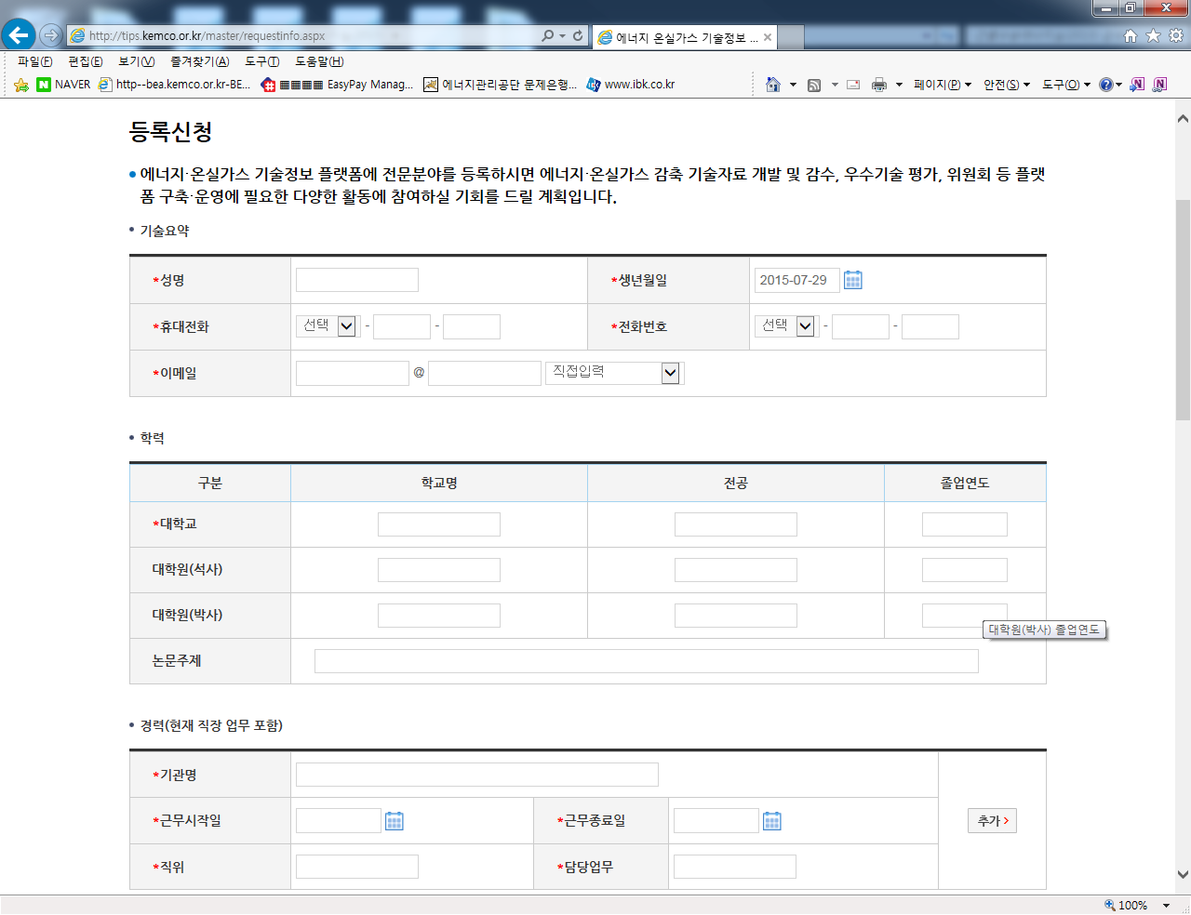
순서대로 입력하세요

Slide 8
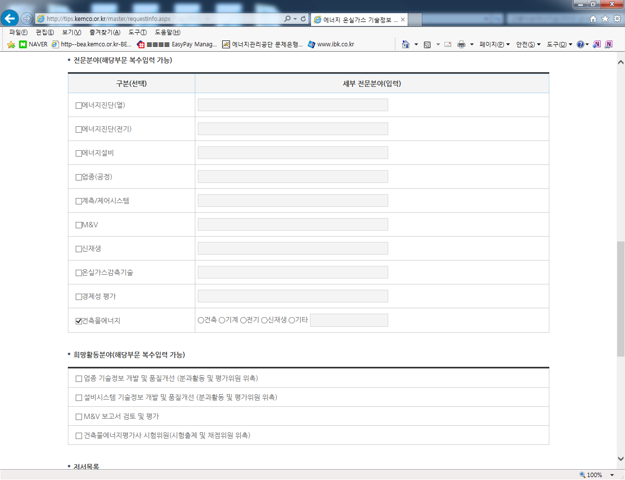
1
‘건축물에너지’ 클릭
2
‘전문분야’ 클릭

Slide 9
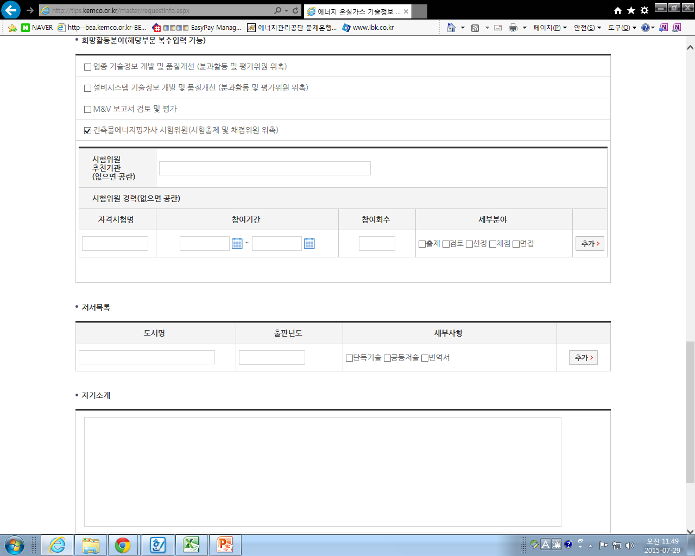
1
건축물에너지 평가사
시험위원 클릭
2
관련정보 입력
3
뒷장을 참고하여 출제하기 원하는
‘항목 번호’ 표기
Ex) 1,2,4,5,11,12
(공단에서 단순참고 할 예정임)

Slide 10
출제항목
출제하기 원하는 항목번호 확인
시험과목 | 항목번호 | 주요항목 | 출제범위
건물에너지 관계법규 | 1 | 녹색건축물 조성 지원법 | 녹색건축물 조성 지원법령
 | 2 | 에너지이용 합리화법 | 에너지이용 합리화법령
 |  |  | 고효율에너지기자재 보급촉진에 관한 규정 등 관련 하위규정
 | 3 | 에너지법 | 에너지법령
 | 4 | 건축법 | 건축법령(총칙, 건축물의 건축, 건축물의 유지와 관리, 건축물의 구조 및 재료, 건축설비)
 |  |  | 건축물의 설비기준 등에 관한 규칙
 |  |  | 건축물의 설계도서 작성기준 등 관련 하위규정
 | 5 | 그 밖에 건물에너지 관련 법규 | 건축물 에너지 관련 정책
 |  |  | 건축물 에너지 관련 법령·기준 등
 |  |  | (예 : 건축·설비 설계기준·표준시방서 등)
건축환경계획 | 6 | 건축환경계획 개요 | 건축계획 일반
 |  |  | Passive 건축계획
 |  |  | 건물에너지 해석
 | 7 | 열환경계획 | 건물 외피 계획
 |  |  | 단열과 보온 계획
 |  |  | 부위별 단열설계
 |  |  | 건물의 냉‧난방 부하
 |  |  | 습기와 결로
 |  |  | 일조와 일사
 | 8 | 공기환경계획 | 환기의 분석
 |  |  | 환기와 통풍
 |  |  | 필요환기량 산정
 | 9 | 빛환경계획 | 빛환경 개념
 |  |  | 자연채광
 | 10 | 그 밖에 건축환경 관련 계획
건축설비시스템 | 11 | 건축설비 관련 기초지식 | 열역학
 |  |  | 유체역학
 |  |  | 건축설비 기초
 | 12 | 건축 기계설비의 이해 및 응용 | 열원설비
 |  |  | 냉난방‧공조설비
 |  |  | 배관 반송설비
 | 13 | 건축 전기설비 이해 및 응용 | 전기의 기본사항
 |  |  | 전원‧동력‧자동제어 설비
 |  |  | 조명‧배선‧콘센트설비
 | 14 | 건축 신재생에너지설비 이해 및 응용 | 태양열‧태양광시스템
 |  |  | 지열‧풍력‧연료전지시스템 등
 | 15 | 그 밖에 건축 관련 설비시스템
건물 에너지효율설계․평가 | 16 | 건축물 에너지효율등급 평가 | 건축물 에너지효율등급 인증에 관한 규칙
 |  |  | 건축물 에너지효율등급 인증기준
 |  |  | 건축물에너지효율등급인증제도 운영규정
 | 17 | 건물 에너지효율설계 이해 및 응용 | 에너지절약설계기준 일반(기준, 용어정의)
 |  |  | 에너지절약설계기준 의무사항, 권장사항
 |  |  | 단열재의 등급 분류 및 이해
 |  |  | 지역별 열관류율 기준
 |  |  | 열관류율 계산 및 응용
 |  |  | 냉난방 용량 계산
 | 18 | 건축 ,기계, 전기, 신재생분야 도서 분석능력 | 도면 등 설계도서 분석능력
 |  |  | 건축, 기계, 전기, 신재생 도면의 종류 및 이해
 | 19 | 그 밖에 건물에너지 관련 설계․평가

Slide 11
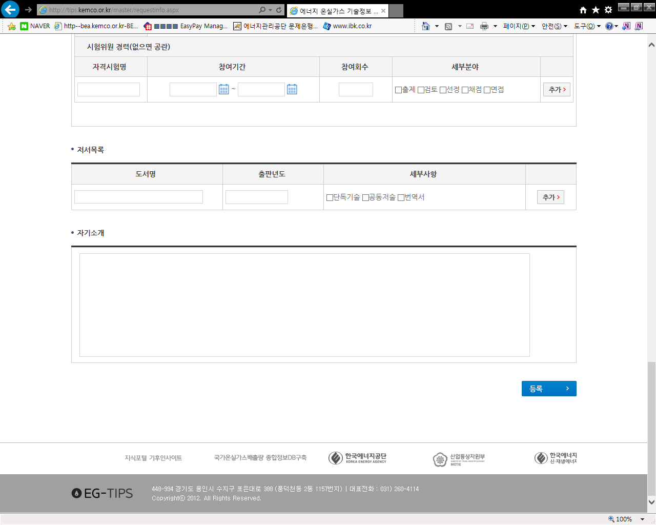
등록버튼 클릭
수고하셨습니다.

